Slide 1
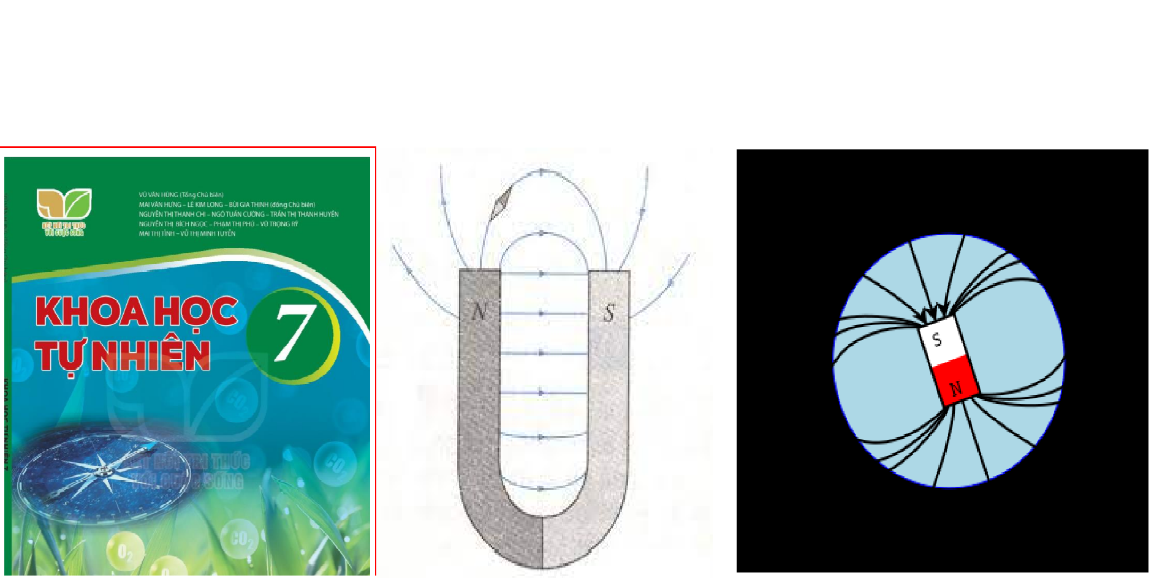
ÔN TẬP CHƯƠNG 6
NAM CHÂM.TỪ TRƯỜNG.TỪ TRƯỜNG TRÁI ĐẤT.
NAM CHÂM ĐIỆN
ST

Slide 2


HỘP QUÀ BÍ ẨN
Trong mỗi hộp quà ẩn chứng một số điểm bí ấn. Các em hãy trả lời đúng các câu hỏi để nhận về phần quà cho mình nhé.

Slide 3







Hệ thống hóa kiến thức
1 bánh
2 thanh
2 thanh
2 thanh
2 bánh
1 bánh

Slide 4





START
Từ trường không tồn tại ở đâu?
A. Xung quanh điện tích đứng yên.
B. Xung quanh dòng điện.
C. Xung quanh nam châm.
D. Xung quanh Trái Đất.
12
9
3
6
Hết Giờ
CHÚC MỪNG
A: Đúng
B: Sai
C: Sai
D: Sai

Slide 5


Ta nhận biết từ trường bằng
A. điện tích thử
B. nam châm thử
C. dòng điện thử
D. bút thử điện
START
12
9
3
6
Hết Giờ
A: Sai
B: Đúng
CHÚC MỪNG
C: Sai
D: Sai

Slide 6


START
Từ phổ là hình ảnh cụ thể về
A. các đường sức điện.
B. cường độ điện trường.
C. các đường sức từ.
D. cảm ứng từ.
12
9
3
6
Hết Giờ
A: Sai
CHÚC MỪNG
B: Sai
C: Đúng
D: Sai

Slide 7

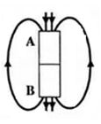

Chiều của đường sức từ của nam châm được vẽ như hình bên:
START
Tên các cực từ của nam châm là
A. A là cực Nam, B là cực Bắc.
B. A là cực Bắc, B là cực Nam
C. A và B là cực Bắc.
D. A và B là cực Nam.
12
9
3
6
Hết Giờ
A: Đúng
B: Sai
CHÚC MỪNG
C: Sai
D: Sai

Slide 8

Nam châm điện được sử dụng trong thiết bị:
A. Máy phát điện
B. Làm các la bàn
C. Bàn ủi điện
D. Rơle điện từ
START
12
9
3
6
Hết Giờ
A: Sai
CHÚC MỪNG
B: Sai
C: Sai
D: Đúng

Slide 9


Khi nào hai thanh nam châm hút nhau?
A. Khi để hai cực khác tên gần nhau.
B. Khi hai cực Bắc để gần nhau.
C. Khi hai cực Nam để gần nhau.
D. Khi để hai cực cùng tên gần nhau.
START
12
9
3
6
Hết Giờ
A: Đúng
B: Sai
CHÚC MỪNG
C: Sai
D: Sai

Slide 10

I. HỆ THỐNG HÓA KIẾN THỨC

Slide 11
ÔN TẬP CHƯƠNG 6
I. HỆ THỐNG HÓA KIẾN THỨC
Hoàn thành sơ đồ sau :
Nguồn gốc từ trường ................................... ...................................
Tương tác .................. ....................
Biểu diễn từ trường ................................. ..................................
Một số hiện tượng và ứng dụng ............................... ..............................

Slide 12
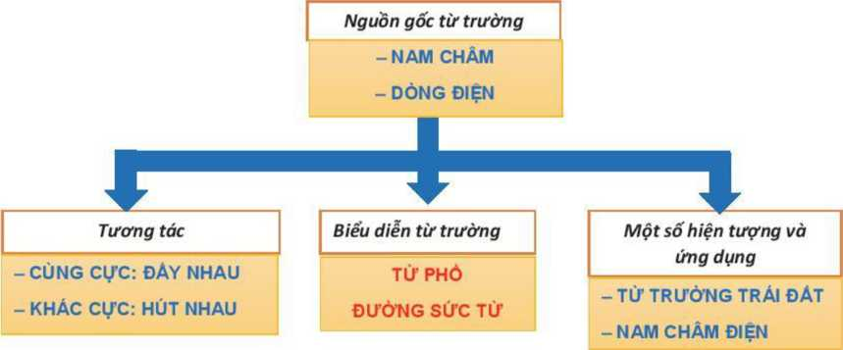

Slide 13
II. LUYỆN TẬP
Thảo luận nhóm đôi, hoàn thành các bài tập ở PHT trong 10 phút.

Slide 14
1. Những vật làm bằng các vật liệu nào sau đây sẽ tương tác từ trường với nam châm?
A. Sắt, thép, nhôm.
B. Sắt, nhôm, nhựa.
C. Sắt, thép, niken.
D. Vàng, bạc, thép.
C: Đúng

Slide 15
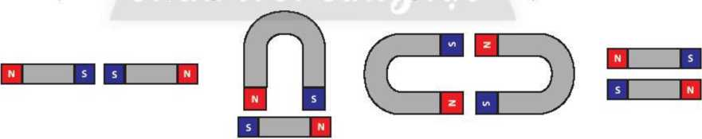
2: Hãy chỉ rõ tương tác giữa các nam châm trong hình dưới đây:
A. B. C. D.
Đáp án
A: đẩy; B, C, D: hút

Slide 16
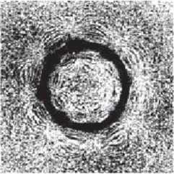
3. Quan sát từ phổ của một hệ nam châm sau đây,
em hãy cho biết:
a) Các cực của nam châm.
b) Hệ nam châm này có bao nhiêu cực.
Đáp án
b) Có 8 cực.

Slide 17
4. Cho biết tương tác giữa các cực của các nam châm như sau:
- cực A và cực B đẩy nhau.
- cực B và cực c hút nhau.
- cực C và cực D đẩy nhau.
Cho biết A là cực Nam, hãy xác định tên các cực B, C, D.Từđó hãy xác định lực tương tác giữa các cực D và B, C và A.
Đáp án
- B là cực Nam; C là cực Bắc; D là cực Bắc.
- D và B hút nhau, A và c hút nhau.

Slide 18
5. Sửa chữa các phát biểu sai:
a) Nhờ từ phổ ta biết được sự tổn tại của từ trường.
b) Biết được chiều của đường sức từ, ta có thể xác định được tên các cực của nam châm.
c) Nơi nào đường sức từ thưa thì nơi ấy từtrường mạnh.
d) Để làm từ phổ của nam châm, đặt một tờ giấy cứng lên nam châm, rắc mạt sắt hoặc kim loại bất kì lên tờ giấy rồi vỗ nhẹ.
e) Nam châm ảnh hưởng đến hoạt động của nhiệt kế thuỷ ngân vì thuỷ ngân là kim loại.
g) Nếu ta đi theo hướng kim nam châm về hướng Nam, ta sẽ gặp từ cực Nam địa từ.
Đáp án
c) Nơi nào đường sức từ thưa thì nơi ấy từ trường yếu.
d) Để làm từ phổ của nam châm, đặt một tờ giấy cứng lên nam châm, rắc mạt sắt lên tờ giấy rồi vỗ nhẹ.
e)Nam châm không ảnh hưởng đến hoạt động của nhiệt kế thuỷ ngân.

Slide 19
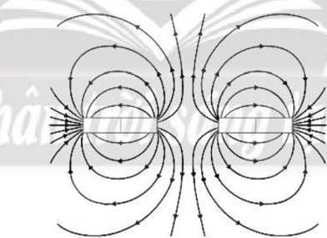
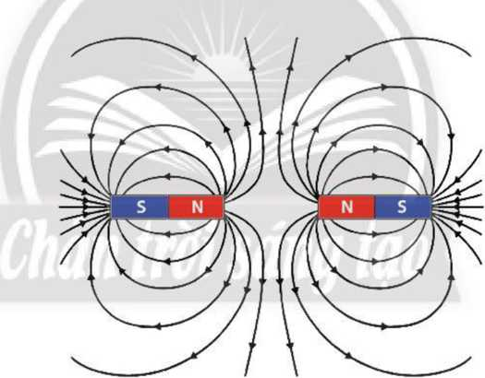
6. Dựa vào chiều của đường sức, hãy cho biết tên cực của các nam châm trong hình vẽ sau đây.
Đáp án

Slide 20
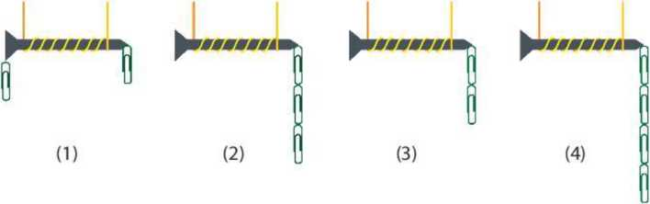
7. Trong trường hợp nào sau đây, dòng điện đi qua ống dây là lớn nhất, nhỏ nhất?
Đáp án
- Dòng điện qua cuộn dây (4) là lớn nhất, (1) là nhỏ nhất.

Slide 21
8. Em hãy cho biết gần cực Bắc địa lí là cực Bắc địa từ hay cực Nam địa từ.
Đáp án
Gần cực Bắc địa lí là cực Bắc địa từ. vể mặt vật lí, cực từ phía bắc gần Bắc Cực là cực Nam của mô hình thanh nam châm của Trái Đất. Tuy nhiên do thói quen và hiện nay trên thế giới hầu hết đang sử dụng, cực Bắc địa từ nằm ở phía bắc.

Slide 22
9. Để xác định phương hướng trên Trái Đất, ta dùng dụng cụ gì? Nêu nguyên tắc cơ bản việc sửdụng dụng cụ đó.
Đáp án
Để xác định phương hướng trên Trái Đất ta dùng la bàn.
Đặt la bàn trên mặt phẳng nằm ngang, chờ cho kim đứng yên. Khi đó một đầu kim chỉ hướng bắc địa lí, đẩu kia chỉ hướng nam địa lí.

Slide 23
III. VẬN DỤNG

Slide 24
ÔN TẬP CHƯƠNG 6
Giao nhiệm vụ về nhà: Chế tạo chiếc la bàn đơn giản
HƯỚNG DẪN :
Dụng cụ: Một nam châm mạnh; hai chiếc kim khâu (hoặc hai đinh ghim) bằng thép; một miếng xốp mỏng; một cốc nhựa hoặc cốc giấy đựng nước.
Cách làm: Xát nhẹ đầu kim khoảng 30 lần vào một cực của nam châm, sau đó xát nhẹ đầu lỗ kim vào cực kia của nam châm. Kiểm tra bằng cách cho chiếc kim đã được cọ xát hút chiếc kim bằng thép chưa được cọ xát.
Thả miếng xốp vào cốc nước, sau đó đặt chiếc kim lên mặt xốp, chiếc kim sẽ chỉ hướng Bắc – Nam

Slide 25
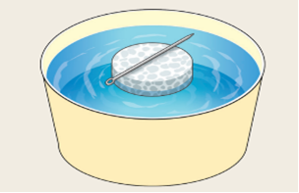
Chiếc la bàn đơn giản

Slide 26
HƯỚNG DẪN VỀ NHÀ
Học bài, làm tất cả các bài tập liên quan nội dung ôn tập chương 6 trong SBT
Nộp sản phẩm
Đọc trước bài mới

